Slide 1
工业外观 AI 质检系统 · 答辩
AOITree
少样本即可上线 · 错了能教 · 教坏能退
队伍：【待补：队名】
成员：【待补：成员与分工】
赛道：【待补：企业赛题“火眼工坊” / 开放赛题】
2026
Notes:
开场：各位评委好，我们的作品是 AOITree，一套工业外观 AI 质检系统。一句话概括：少样本即可上线、错了能教、教坏能退。

Slide 2
00 定位
AOITree
AOITree：少样本即可上线、错了能教、教坏能退
01
02
03
少样本即可上线
错了能教
教坏能退
100 + 30
1 次点击
2 次回滚
100 张正常图 + 30 张缺陷图
冻结大模型只做统计拟合，约 14s 准备完成
操作员标记“误检 / 漏检 / 确认正确”
老 AOI 的机器复判也能自动生成反馈
每次更新先过锚定集“考试”
错标压力测试中门控自动回滚 2 次
评委关心的不是“又一个高分模型”，而是“新产线拿来能不能用、用错了怎么办”。
来源：答辩文档 §0；项目文档 3.2
2 / 20
Notes:
三个关键词对应三个能力。上线：100 正常 + 30 缺陷，十几秒准备；能教：操作员点一下误检/漏检，系统当场吸收；能退：每次更新先过锚定集考试，不及格自动回滚。

Slide 3
01 问题
AOITree
产线要的不是更高的静态分数，而是能上线、能纠错、能追溯
产线现状 | 带来的问题 | AOITree 的回应
换型频繁，新品类缺陷样本少 | 传统深度模型要大量标注、训练数小时 | 冻结通用视觉大模型，只做统计拟合；100+30 张、约 14s 准备
缺陷种类杂：划痕、色偏、缺件、错序、尺寸 | 单一算法总有盲区 | 多位“专家”各管一类，分数统一后融合
上线后误检/漏检，只能等工程师调参 | 现场问题无法快速闭环 | 操作员反馈即学（SSOCL），机器复判也能当反馈
模型自我更新怕“越学越差” | 不敢在产线开启在线学习 | 锚定集门控 + 版本快照 + 自动回滚，全程留痕
算法和软件两张皮 | 演示能跑，产线难用 | 桌面端 + 后端服务 + 数据库一体，覆盖建单到追溯
我们的每一处设计，都围绕“能不能用”和“用错了怎么办”这两件事。
来源：答辩文档 §1
3 / 20
Notes:
这五个痛点来自产线实际：换型频繁、缺陷杂、上线后只能等工程师调参、在线学习怕学坏、算法和软件两张皮。右列是我们对应的设计。

Slide 4
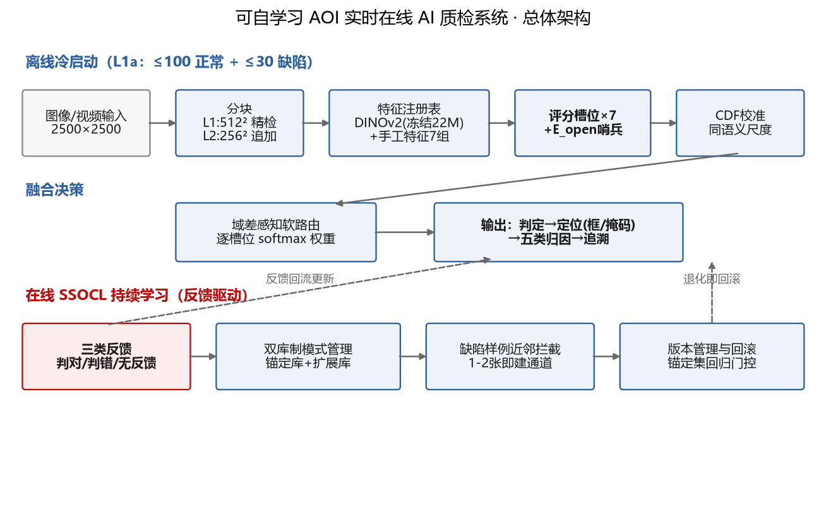
02 系统全景
AOITree
一套系统覆盖“准备 → 投产 → 复盘”，算法与软件一体
前端
PySide6 桌面端，按准备期 / 投产期 / 复盘期组织页面
后端
FastAPI 服务（8017）+ SQLite：检测、反馈、版本、审计
引擎
DINOv2 冻结特征 + 多专家槽位 + SSOCL 受控持续学习
一个工单的旅程
1 建数据源
2 建工单
3 准备模型 100+30
4 实时检测
5 标注反馈
6 学习提升
7 回队复检
8 报表与追溯
来源：答辩文档 §2；项目文档 图 1
4 / 20
Notes:
前端 PySide6 桌面端，后端 FastAPI + SQLite，引擎是 DINOv2 冻结特征 + 多专家槽位 + SSOCL 受控持续学习。下面是一个工单的完整旅程。

Slide 5
02 系统全景
AOITree
一张图片的旅程：先统一尺子，再投票，拿不准就交给人
01
02
03
04
05
06
07
隔离检查
切块提特征
专家打分
CDF 校准
共识融合
双阈值判定
输出
测试图不许
进入训练
DINOv2
主干冻结
7+1 个槽位
各出热力图
不同量纲
换成同一把尺
等权保底
+ 一致度加权
正常 / 灰区 / 异常
判定 · 缺陷框 · 类型
主导专家 · 追溯
学习闭环（SSOCL）
操作员 / 机器复判反馈
→
生成候选版本
→
锚定集考试
⇉
通过 → 上线
不通过 → 回滚
灰区（拿不准）的样本交给人看，同时也是主动学习的选样来源。
来源：答辩文档 §2；isolation.py / 融合与判定模块
5 / 20
Notes:
按顺序讲：隔离检查保证测试图不进训练；DINOv2 冻结提特征；各专家打分出热力图；CDF 校准统一尺子；共识融合；双阈值三档判定；输出可追溯。下方是闭环：反馈 → 候选版本 → 考试 → 上线或回滚。

Slide 6
03 原理 · 有效性
AOITree
小样本下“不训练”反而更稳更快：冻结大模型是上线的根基
比喻
U11 主干策略对照 · AUROC
请一位“看过上亿张图的老师傅”，不重新培训他，只让他看 100 张正常图，记住这条线的“正常样子”。
冻结 DINOv2（本方案）
0.6032
原理
微调
0.4914
1 正常图切块 → DINOv2 提特征 → 存进记忆库（coreset）
2 新图每一块去记忆库找最近邻
3 离得越远越可疑（sem 槽位，借鉴 PatchCore）
从零训练
0.4235
fit 约 14s
免去约 256s 训练
微调易过拟合，从零训练数据不够
不教老师傅新本事，只让他记住“正常长什么样”——这就是“少样本即可上线”。
来源：U11 对照实验（同数据同协议）；答辩文档 §3.1
6 / 20
Notes:
比喻：DINOv2 像看过上亿张图的老师傅，我们不重新培训他，只让他看 100 张正常图，记住这条线的正常样子。检测时每一块去记忆库找最近邻，离得越远越可疑。U11 实验：冻结 0.6032，微调掉到 0.4914，从零训练 0.4235。

Slide 7
03 原理 · 有效性
AOITree
五类异常机理不同，会诊比单兵可靠：每位专家各管一类病
专家（槽位） | 擅长 | 一句话原理
sem | 一般外观缺陷 | 和正常块比距离（借鉴 PatchCore）
disc | 一般外观缺陷 | 用合成的“假缺陷”训练一个判别头（借鉴 RealNet）
blob | 微小斑点、污染 | 全分辨率高斯差分找斑点
trad | 色偏、纹理 | 颜色直方图、纹理、频域等手工特征
layout | 缺件、尺寸、错序 | 元件个数 / 尺寸 / 顺序统计比对，不需要模板
inp | 局部结构异常 | 图像内部自相似：“这块和周围不像”
tpl | 强配准品类（PCB） | 和金样板做差，仅在有模板时启用
E_open | 没人认识的新缺陷 | 兜底哨兵：“有异常但说不清是什么”
色偏对语义特征不敏感，错序对纹理特征不敏感——所以按机理分工，而不是一个模型包打天下。
来源：答辩文档 §3.2；赛题五类异常定义
7 / 20
Notes:
为什么不用一个大模型包打天下：色偏对语义特征不敏感，错序对纹理特征不敏感。所以按缺陷机理分工，sem/disc 管一般外观，blob 管微小斑点，trad 管色偏纹理，layout 管缺件尺寸错序，inp 管局部结构，tpl 在有金样板时启用，E_open 兜底没见过的缺陷。

Slide 8
03 原理 · 有效性
AOITree
先统一尺子，再投票：分数可比、权重有底、拿不准的交给人
01
CDF 校准
02
共识融合
03
双阈值判定
统一尺子
等权保底 + 一致度加权
三档输出
τh = Q0.99
问题：各专家量纲不同（0~1 与 0~1000），直接相加无意义
做法：用正常样本分布，换成“比多少比例的正常样本更异常”，截断到 [-1, 2]
注意：这是相对排名尺子，不能当成“缺陷概率”
wᵢ = (1−β)/N + β · aᵢ / Σa
正常
灰区
异常
τg = Q0.95
β = 0.5：一半权重平均分，防止某位专家被误判为“没用”
另一半按各专家在本品类的一致度 / 区分度分配
低于 τg：判正常，直接放行
高于 τh：判异常，出缺陷框与类型
中间：灰区，交给人复核，也是主动学习的选样来源
阈值取自正常样本分位数（Q0.95 / Q0.99），不需要缺陷样本也能定档。
来源：答辩文档 §3.3
8 / 20
Notes:
第一步 CDF 校准：用正常样本分布把每个专家分数换成“比多少比例的正常样本更异常”，截断到 [-1,2]。注意这是相对排名尺子，不能当缺陷概率。第二步融合：一半权重平均分保底，一半按一致度分配，β=0.5。第三步双阈值：Q0.95 以下正常，Q0.99 以上异常，中间灰区交给人。

Slide 9
03 原理 · 有效性
AOITree
受控持续学习：错题本 + 月考 + 退学机制；考试不许偷看答案
错题本
反馈分三类：判错 → 进缺陷样例库建立近邻拦截；判对 → 加固正常模式；无反馈 → 满足一致性和置信条件才缓存
数据隔离：考试不许偷看答案
0.9983
V4 虚高分，已主动废弃
月考
每次更新先生成候选版本，在锚定集上回归；AUROC 或缺陷召回下降即拒绝
来由：排查发现评估数据混入了拟合流程
代码级断言：测试域数据一旦进入 fit 直接报错
所有结果按“val 选参、test 只验不选”重跑
隔离测试 2/2 通过
退学机制
已上线版本有快照，随时回滚；所有更新留审计，可查“这个参数见过哪些数据”
机器复判
PCB_Dual 传统 CV 引擎独立判断；AI 与 CV 不一致时自动生成误检 / 漏检反馈——老 AOI 也能当老师
我们主动把自己最漂亮的分数废掉了——这是数字可信的底线。
来源：答辩文档 §3.4–3.5；isolation.py；PCB_Dual 接口
9 / 20
Notes:
SSOCL 三件事：错题本收反馈，月考是锚定集回归，退学机制是快照回滚。机器复判让产线已有的老 AOI 也能当老师。数据隔离：V4 曾出现 0.9983 的虚高，排查发现评估数据混进了拟合，我们主动废掉并建立代码级断言。

Slide 10
04 创新性
AOITree
零件多有出处，创新在“组合方式”和“做成能在产线闭环的系统”
# | 创新点 | 和常见做法的区别 | 证据
1 | 槽位制多专家 + CDF 统一尺子 | 常见方案单模型单分数；我们可插拔多专家，按缺陷机理分工 | 五类异常检出率 0.938~1.000
2 | 场景分层冷启动（L0 / L1a / L1b / L3） | 常见方案只有一种数据假设；我们按“手里有什么数据”自动选档 | 仅正常图也能应急上线；有模板自动启用 tpl
3 | 域差感知软路由 + E_open 哨兵 | 常见方案对“没见过的缺陷”沉默；我们会报“疑似体系外缺陷” | UI 不完备预警横幅
4 | SSOCL 受控持续学习 | 常见在线学习无门控；我们“先考试再上岗，不及格回滚” | bottle 错标压力测试触发 2 次回滚
5 | 机器复判当老师 | 反馈只能靠人；我们让传统 AOI 的分歧自动变成反馈 | PCB_Dual 机器复判接口已落地
6 | 实时工程闭环 | 算法 demo 与软件分离；我们一体化，从建单到追溯 | GPU 模型段 p50 58ms / mean 102ms
不宣称发明新网络；我们解决的是“拿到产线能用、用错能改、改坏能退”。
来源：答辩文档 §4；各项证据见 §5
10 / 20
Notes:
先说清楚：单个零件大多有出处（PatchCore、RealNet、AHL、DINOv2），我们不宣称发明了新网络。创新在组合方式和工程闭环，六项各有证据。

Slide 11
05 实测证据
AOITree
静态精度与主流方法同档；真实工业数据分低，我们如实登记
少样本冷启动 · 五品类平均 AUROC
公开 / 工业数据集 · AUROC（无泄漏口径）
bottle / capsule / cable / transistor / screw；横轴从 0.80 起
数据集 | 主报 | 速度工作点 | 说明
MVTec AD | 0.9793 | 0.9811 | 15/15 品类 ≥ 0.9
BTAD | 0.9609 | 0.9679 | 3/3 ≥ 0.9
MPDD | 0.9851 | 0.9908 | 6/6 ≥ 0.9
data_local（真实工业） | 0.4035 | 0.3438 | 强域差，静态基线如实登记
GYU-DET（跨域） | 0.5594 | 0.6110 | 跨域，靠在线学习提升
PatchCore
0.9514
AOITree
0.9441
EfficientAD-S
0.8748
PatchCore、AOITree 无需训练（AOITree fit 约 14s）；EfficientAD-S 需训练
差 0.007，但多了反馈学习、类型归因、灰区和回滚
注：MVTec / MPDD 全槽位 bench 汇总口径为 0.9701 / 0.9797
静态分数不是我们的主战场；低分场景正好说明“为什么必须有在线学习”。
来源：五品类 100+30 协议；无泄漏口径 bench；MVTec / MPDD 主报项目文档 sanity 全量口径
11 / 20
Notes:
左边：赛题默认 100 正常 + 30 缺陷，五个品类平均，我们 0.9441，PatchCore 0.9514，差 0.007，同一水平；但我们多了反馈学习、类型归因、灰区和回滚。右边：标准集都在 0.96 以上；data_local 和 GYU 是真实工业 / 跨域，静态分很低，我们不藏，用它说明为什么必须有在线学习。

Slide 12
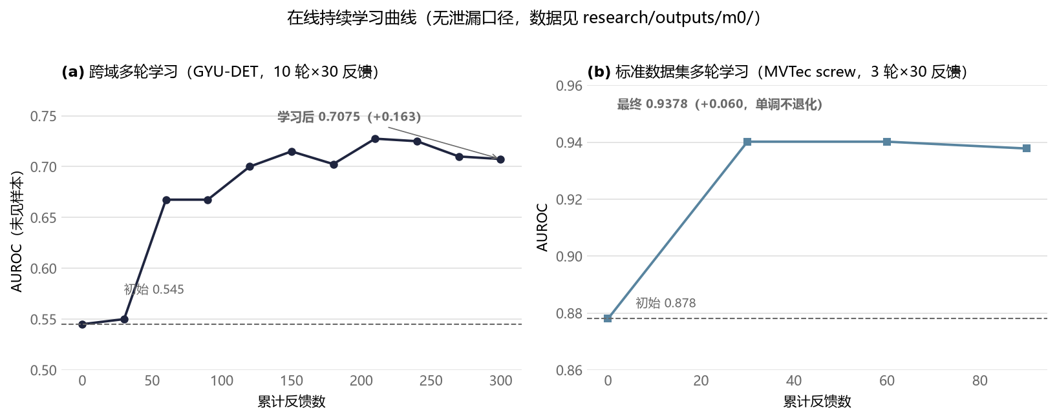
05 实测证据
AOITree
错了能教：反馈后跨域与真实工业数据明显回升
学习前 → 学习后 · AUROC
学习曲线（项目文档图）
GYU-DET 10 轮
0.545 → 0.710
300 条反馈；非单调；disc_ft 应用 18 / 拒绝 4
GYU-DET U62
0.636 → 0.818
单轮调优，峰值 0.820
gold_finger
0.122 → ≈0.72
单轮 0.608 / 多轮约 0.72（大锚定）；小锚定 0.91 已废弃
solder_smt
0.235 → 0.531
data_local 真实工业
曲线有波动：门控会拒绝不达标的更新，不承诺“每一轮都更好”。
■ 学习前
■ 学习后
来源：GYU-DET 10 轮在线学习协议；U62；data_local 单轮 / 多轮（大锚定）
12 / 20
Notes:
主报 GYU-DET 10 轮 300 条反馈：0.545 到 0.710，过程不是单调的，有波动，disc_ft 应用 18 次、拒绝 4 次，说明门控在工作。U62 单轮调优到 0.818 作为补充。data_local 的 gold_finger 从 0.122 到约 0.72；早期小锚定下 0.91 的数字我们主动废弃了。

Slide 13
05 实测证据
AOITree
教坏了能退：故意给错标，门控自动回滚 2 次
正确反馈臂
错标压力臂
给正确标注
故意给错误标注
1 → 0
2 次
流内错误
自动回滚
锚定 AUROC 保持 1.0
有 1 次因 AUC 不达标被拒（门控同样在把关）
回滚原因：缺陷召回下降
版本快照可回退，更新全程留审计记录
边界：单品类、单随机种子、锚定集仅 4 张——证明机制有效，不证明统计意义上的普遍性。另：数据隔离测试 2/2 通过。
在线学习敢开，是因为每一次更新都要先考试，不及格就退回。
来源：bottle 双臂学习协议（结论 PASS）；数据隔离测试
13 / 20
Notes:
这是专门设计的压力测试：同一品类分两臂，一臂给正确反馈，一臂故意给错误标注。正确臂流内错误从 1 降到 0，锚定 AUROC 保持 1.0；错标臂门控触发 2 次回滚。边界要主动说：单品类、单种子、锚定集只有 4 张，证明机制有效，不证明统计普遍性。

Slide 14
05 实测证据
AOITree
模型段均值 102ms、p95 183ms，满足 <200ms；端到端远低于 1s
模型段延迟 · GTX 1660S · 速度模式 2500²
口径 | 硬件 | 结果
端到端（2500²） | GTX 1660S | mean 162.5 / p95 241.3 ms
大图零拷贝 4096×3000 | GTX 1660S | e2e mean 131 / p95 172 ms
CPU 降配（无 GPU） | CPU | 模型段 256.5 / e2e 351.3 ms
本轮复测（经 API） | RTX 2070 | 模型 121~147 / e2e 155~251ms
长稳 | — | 10min × 4 并发 4539 次 0 错误
赛题 200ms
p50
58 ms
mean
101.6 ms
p95
183.2 ms
max
263.1 ms
max 超线出现在少量大图；突发 4 并发客户端 max 1740ms → 演示与产线按串行 / 限流部署
首图冷启动约 7s，演示前需预热
单图 1s 红线留足余量；1660S 级显卡即可实时，无 GPU 也能降配运行。
来源：GTX 1660S 速度模式 2500² 基准；RTX 2070 本轮经 API 复测；10min×4 并发长稳
14 / 20
Notes:
赛题口径是模型运行时间小于 200ms、单图小于 1s。速度模式均值 101.6、p95 183.2 达标；max 263 出现在少量大图上，我们如实标出。端到端均值 162.5。无 GPU 时 CPU 降配 e2e 351ms 也在 1s 内。长稳 10 分钟 4 并发 4539 次 0 错误。突发并发 max 1740ms，所以产线建议串行或限流。

Slide 15
05 实测证据
AOITree
赛题五类异常全覆盖：检出 ≥ 0.938，类型归因仍有提升空间
缺陷类型
检出率
类型归因 top-1
常见外观
0.958
0.836
尺寸偏差
1.000
0.787
缺件少件
1.000
0.857
色彩变化
1.000
0.750
逻辑错误*
0.938
0.562
* 逻辑错误样本仅 16 张，统计不稳，已列为局限
“有没有缺陷”已经可靠；“是哪一类缺陷”随样本积累继续提升。
来源：五类异常覆盖评测；逻辑错误样本仅 16 张
15 / 20
Notes:
检出率五类都在 0.938 以上，尺寸、缺件、色彩是 1.0。类型归因 top-1 在 0.56 到 0.86 之间，逻辑错误最弱 0.562，但样本只有 16 张，统计上不稳，我们列为局限、持续积累。

Slide 16
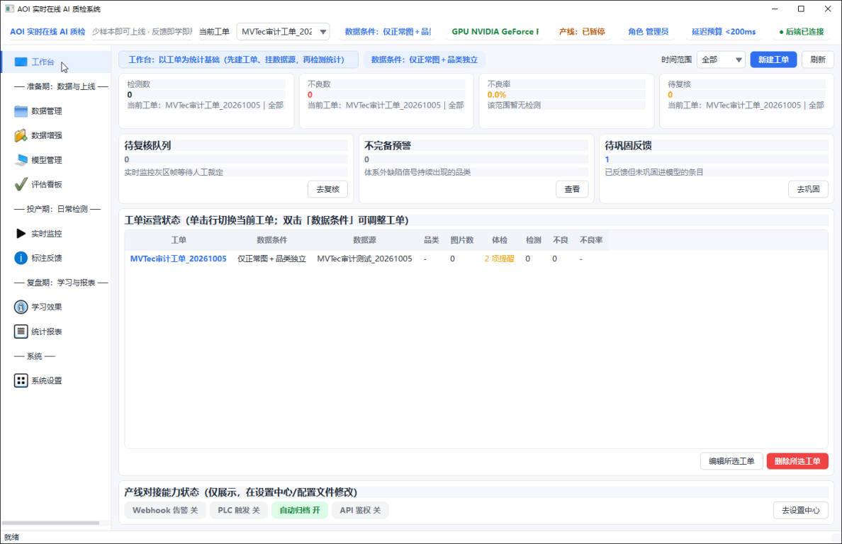
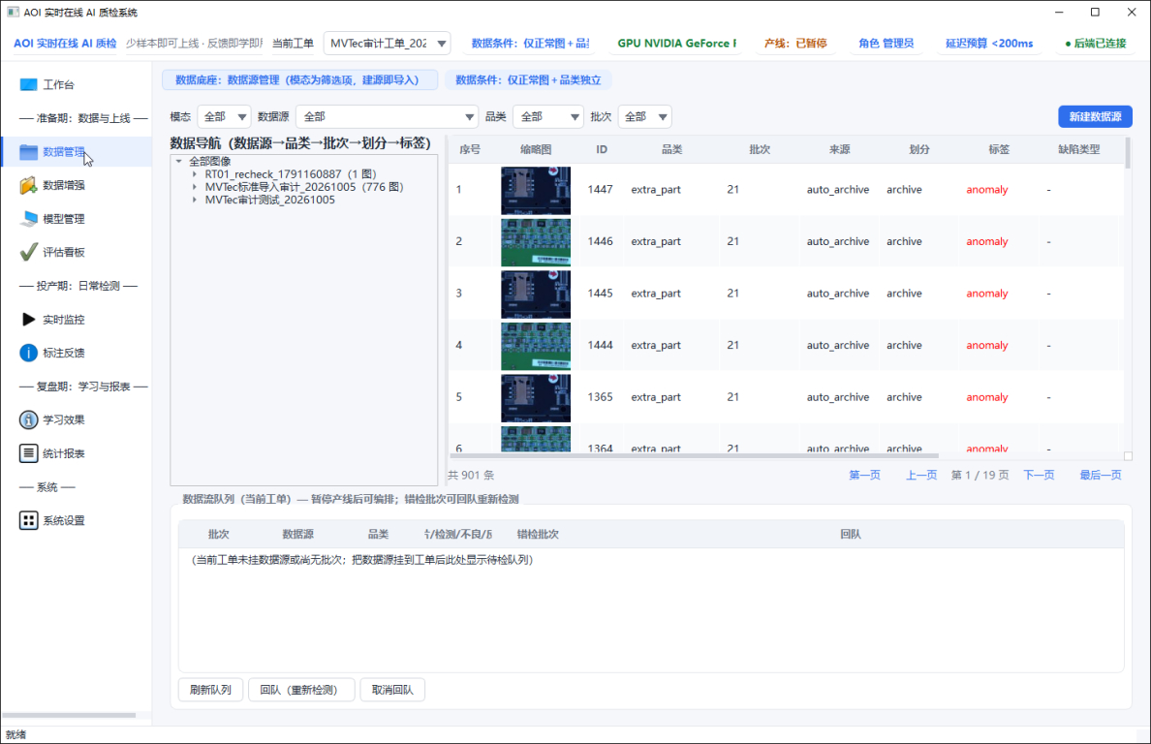
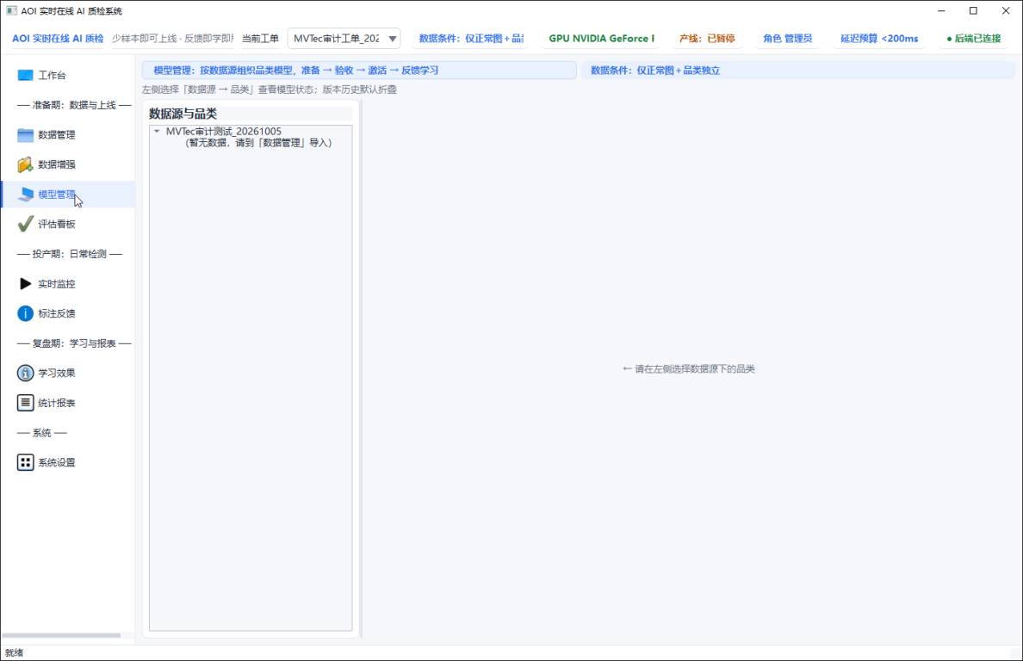
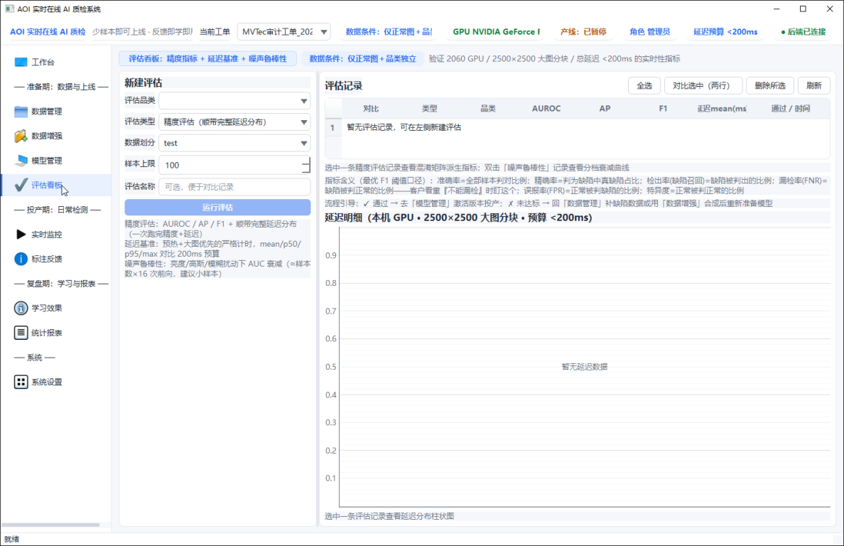
06 系统演示
AOITree
演示路径①：从开机到模型上线，四步走完
1
2
工作台
数据管理
开机首屏：工单、品类状态机、下一步引导
自动识别 MVTec / YOLO / 命名规则，确认后入库
3
4
模型管理
评估看板
100+30 一键准备，约 14s 完成，附体检结论
上线前查看指标与双阈值
来源：实际运行截图（bottle 品类）
16 / 20
Notes:
按产线一天的顺序演示。工作台是开机首屏，有工单和品类状态机；数据管理能自动识别 MVTec、YOLO 和命名规则；模型管理里 100+30 一键准备，约 14 秒完成并给出体检结论；评估看板看上线前指标与阈值。

Slide 17
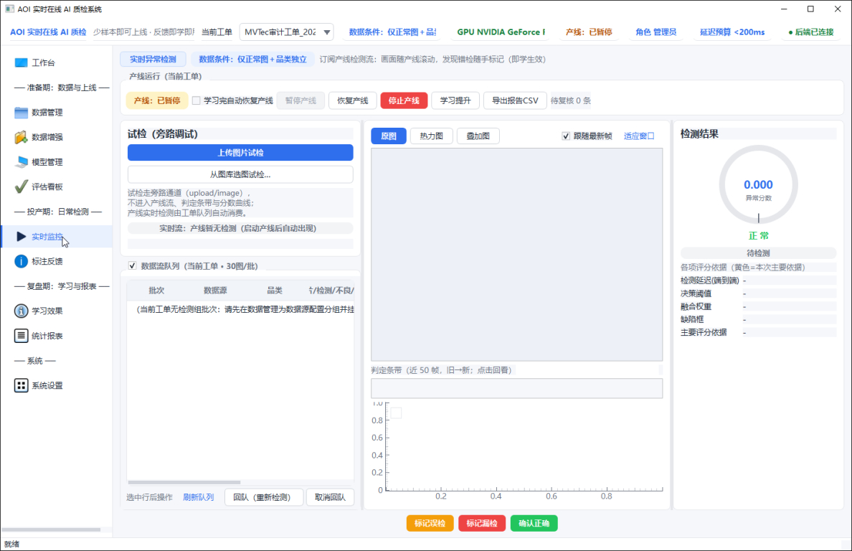
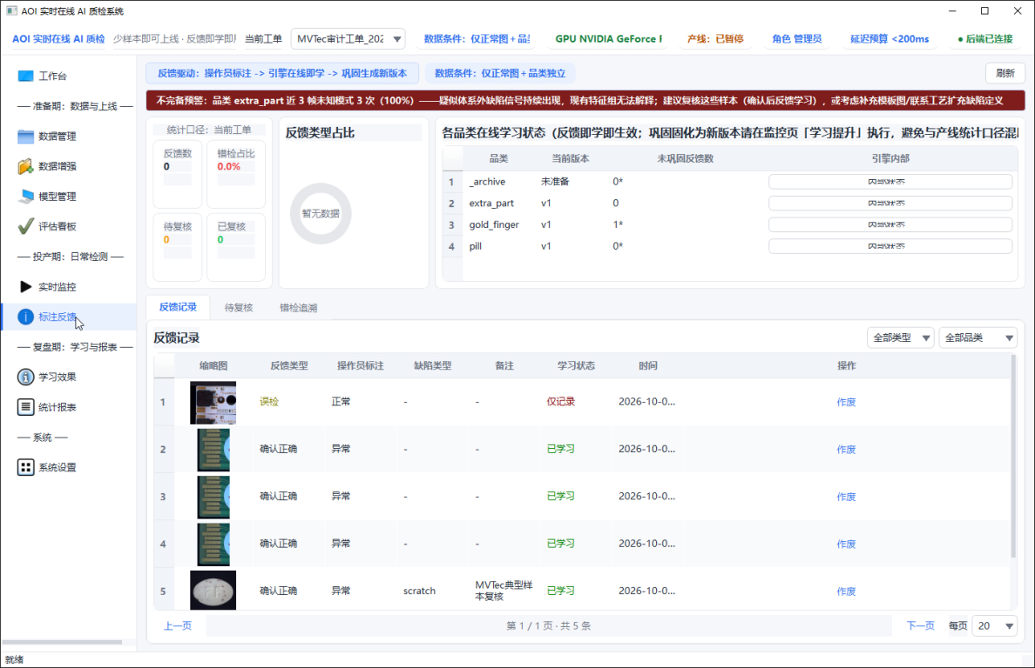
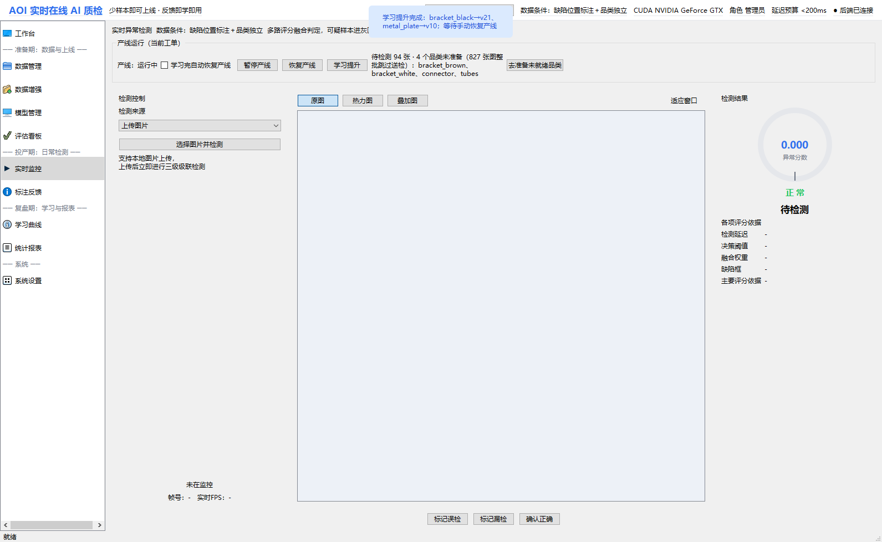
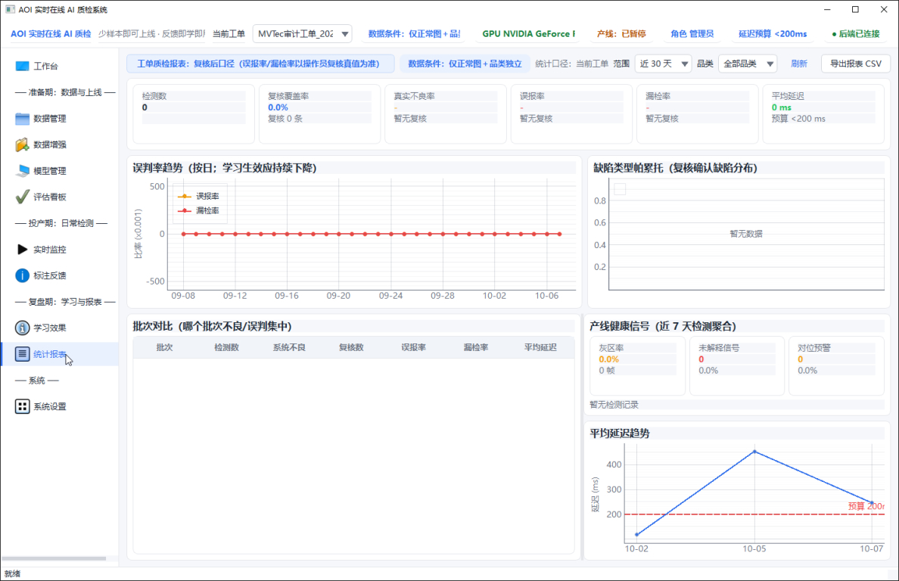
06 系统演示
AOITree
演示路径②：检测 → 反馈 → 学习 → 追溯，闭环跑通
5
6
实时监控
标注反馈
逐图判定、热力图、缺陷框、延迟、主导专家
操作员点选误检 / 漏检，无需懂算法
7
8
学习提升
统计报表
生成新版本 → 锚定集考试 → 可回滚
日报、审计记录、CSV 导出
来源：实际运行截图；演示前先预热首图（约 7s），检测按串行执行
17 / 20
Notes:
实时监控逐图给出判定、热力图、缺陷框、延迟和主导专家；操作员在标注反馈里点误检或漏检；学习提升生成新版本，先过锚定集考试，可回滚；统计报表提供日报、审计和 CSV 导出。演示前先跑一张图预热。

Slide 18
07 局限与边界
AOITree
主动说清边界：哪些已验证，哪些还没做到
局限 | 现状 | 应对
真实工业强域差 | data_local 静态 AUROC 仅 0.40 | 在线学习后 0.53~0.72；有金样板时启用 tpl
模板依赖覆盖度 | 闭集模板 1.0；仅隔离正常图作模板 0.27 | 模板只作可选增强，不混报
光照 / 位移扰动敏感 | gold_finger 扰动下漏检率最高 0.93 | TTA 可降误报但超 1s，仅用于复检；产线需光照 / 对位约束
类型归因偏弱 | 逻辑错误 top-1 仅 0.562 | 样本少（16 张），持续积累
定位精度 | patch 级（14~28px） | 满足框选，不做像素级分割
在线学习非单调 | MPDD bracket_brown 登记 −0.34 负增益 | 门控降风险但非硬保证；锚定集补缺陷样本
长时稳定性 | 10min 压测通过，24h 未实跑 | 工具已就绪
部署形态 | RTSP、MES 真实协议、RTX 2060 未实测 | 接口与模拟网关已完成
所有数字都带口径；虚高结果（如 0.9983、小锚定 0.91）已主动废弃。
来源：答辩文档 §7
18 / 20
Notes:
局限主动讲，比被评委问出来好。最大的是真实工业强域差，静态只有 0.40，靠在线学习拉到 0.53~0.72；光照位移扰动敏感，需要产线约束；在线学习非单调，门控降风险但不是硬保证；24 小时稳定性、RTSP、MES 真实协议还没实测。

Slide 19
08 评委问答
AOITree
预判评委八问：每个回答都有数据支撑
Q1
和 PatchCore 有什么区别？
Q5
速度怎么算？max 超 200ms？
静态精度同档（0.9441 vs 0.9514）；多了三件产线能力：
多专家归因、反馈即学、门控回滚。
模型段 mean 102 / p95 183ms 达标；max 263ms 为少量大图；端到端 162ms ≪ 1s。
Q2
data_local 为何只有 0.40？
Q6
操作员要懂算法吗？
真实工业强域差，如实登记；gold_finger 在线学习 0.12 → 约 0.72，小锚定 0.91 已废弃。
不需要。三个按钮：误检 / 漏检 / 确认正确；灰区样本自动推送复核。
Q3
在线学习会学坏吗？
Q7
没见过的新缺陷怎么办？
有风险，所以有门控：错标实验自动回滚 2 次；
负增益案例已如实登记。
E_open 哨兵兜底，报“疑似体系外缺陷”；样本积累后孵化新专家。
Q4
有没有偷用目标数据？
Q8
落地成本？
没有。目标品类只用 100+30；测试集进入 fit 会被代码断言拦截。
主干冻结，可训练参数 <0.5M；1660S 即可实时，无 GPU 降配 e2e 351ms。
来源：答辩文档 §8
19 / 20
Notes:
这一页备查，按评委提问跳转作答。详细答案见答辩文档第 8 节。

Slide 20
总结
01
少样本即可上线
冻结大模型 + 多专家，100+30 张、约 14s 准备，公开集 AUROC 0.96~0.98
02
错了能教
操作员一次点击即反馈，跨域 GYU-DET 0.545 → 0.710
03
教坏能退
锚定集门控 + 版本快照，错标压力下自动回滚 2 次
谢谢各位评委，欢迎提问
AOITree
Notes:
总结三句话：少样本即可上线、错了能教、教坏能退。谢谢各位评委，欢迎提问。

